Slide 1
서버 프로그램 구현
2024-11-29
김현우, 김병관,박대해,박재영

Slide 2
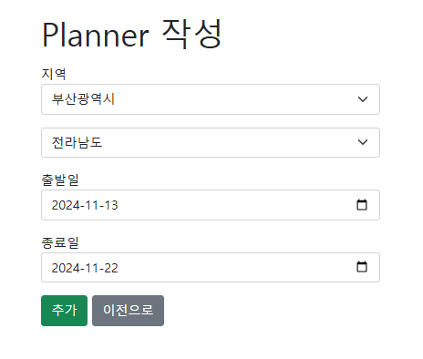
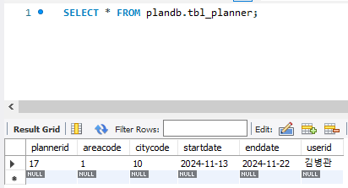
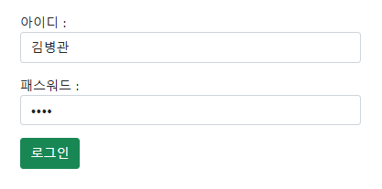
1. Login 후 Planner 작성
Make a Planner Page
Go to the created planner db
Login Page
추가 Button Click시 DB로 이동

Slide 3

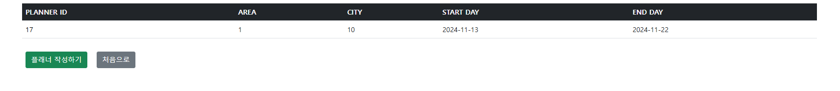
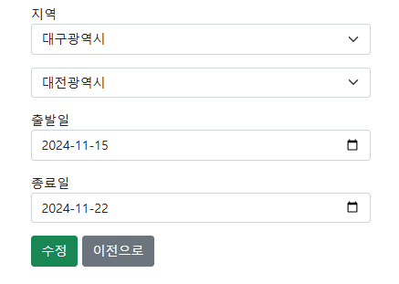
2. Planner 조회 및 수정페이지
Planner Select
클릭시
Planner Update
Planner 수정 페이지로 이동
수정 버튼 Click-> 수정 완료

Slide 4
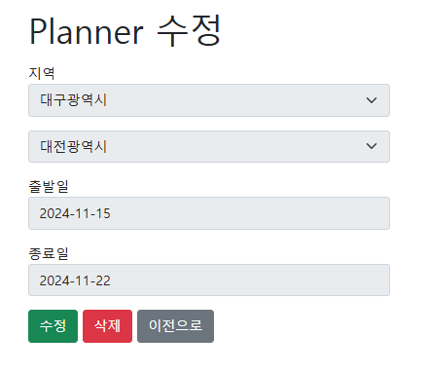
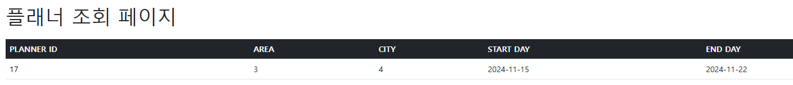
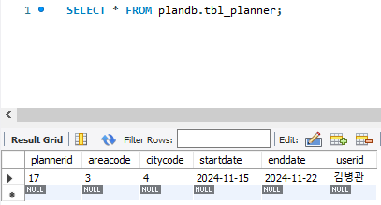
3. 수정 확인
Planner Update Checking
Check the Lookup page after the update
Check in db after update

Slide 5
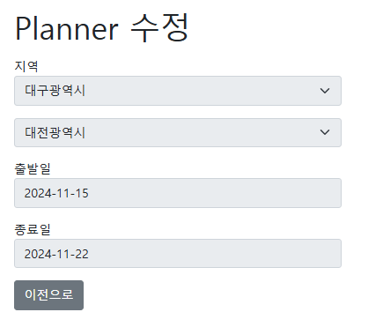
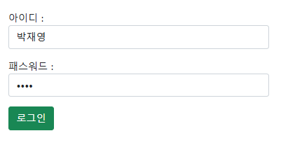
4. 작성자 유효성 확인
Planner Update
Login page
작성자와 다른 계정으로는
수정 및 삭제를 할 수 없음

Slide 6
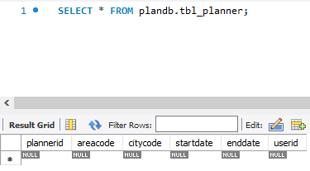
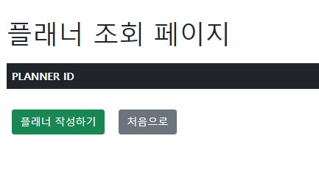
5. Planner Delete
Delete and check in db
Planner Update
Delete and check on the lookup page
DB확인

